Slide 1
Gestion de Projets

Slide 2

Sommaire
Propriété intellectuelle / licences
  Notion de propriété intellectuelle
  Droit d'auteur / copyright
  Licences libres et open sources
Outils pour la gestion de projets
  Forges
  Outils de gestion de version
  Gestionnaires de Bugs

Slide 3
I – Propriété intellectuelle

Slide 4
Introduction

Slide 5
Propriété intellectuelle
La notion de propriété intellectuelle se subdivise en sous-branches
  Propriété littéraire et artistiques (œuvres de l'esprit)
    Droits d'auteurs et droits voisins
  Propriété industrielle
    Brevets
    Marques
    Dessins et modèles
Défini en opposition au domaine publique
Garantie en France par le code de la propriété intellectuelle

Slide 6
Propriété intellectuelle
Notion récente
  Expression "propriété intellectuelle" apparaît dans le droit en 1967
    Création de l'OMPI : Organisation mondiale de la propriété intellectuelle
  Brevets et droit d'auteurs ➔ 18eme siècle
Avec des précédents anciens :
  Recettes de cuisines à Sybaris au VIème siècle avant JC
  Exemples de marques depuis l'antiquité

Slide 7
Marques

Slide 8
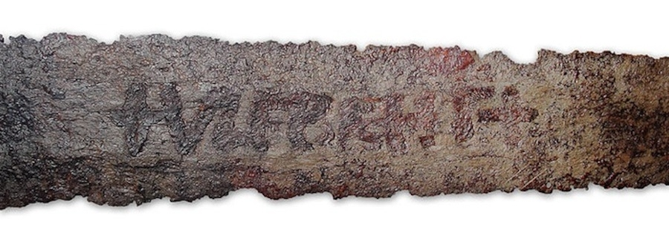
Marques
Signes distinctifs de signaler qui a fabriqué un produit
  Existent depuis l'antiquité
    Exemple épées ULFBERT
      Marquage +VLFBERH+T
      Existence de contrefaçons marquage +VLFBERHT+
  Protection assez ancienne :
    Dans l'ancien régime : registres de marques, poinçons, etc
    Usurpation considérée comme "faux et contrefaçon"

Slide 9

Marques
Actuellement :
  Protection de 10 ans , renouvelable indéfiniment
  Nationale ou internationale
Critères de validités
Justification :
  Protection du consommateur
  Protection des intérêts économique du possesseur de la marque

Slide 10
Brevets

Slide 11

Brevets : histoire
Florence :
  1er brevet industriel connu en Europe : 1421
    Filippo Brunelleschi : manutention de marchandises transportées par bateau
Venise
  à partir de 1450 : (validité 10 ans) – procédés de fabrication du verre
  1469 : privilège d'impression à vie conféré à un assistant de Gutenberg
Premières lois
  Angleterre : 17ème siècle (Statutes of Monopolis) et 18ème
    Batailles légales autour des brevets sur les machines à vapeur
  Etats-Unis : 17 aout 1790 sous l'influence de Benjamin Franklin
  France : révolution française – 1791 (durée 15 ans)
    "Brevets d'invention" remplace les "patentes" de l'ancien régime

Slide 12
Brevets
Un Brevet :
  Concerne les inventions et procédés industriels
  Droit d'exploitation exclusif pendant une période limitée
  En contrepartie il fait l'objet d'une divulgation
  Valable uniquement nationalement
Critères de validités
  Nouveauté
  Caractère inventif
  Application industrielle
  Les découvertes, théories scientifiques, méthodes mathématiques etc. ne sont pas brevetables
Variations entre pays :
  Durées qui peuvent varier suivant les pays (généralement 20 ans)
  Antériorité : premier inventeur / premier déposant
  Critères de brevetabilité
Justification :
  Favoriser l'innovation

Slide 13
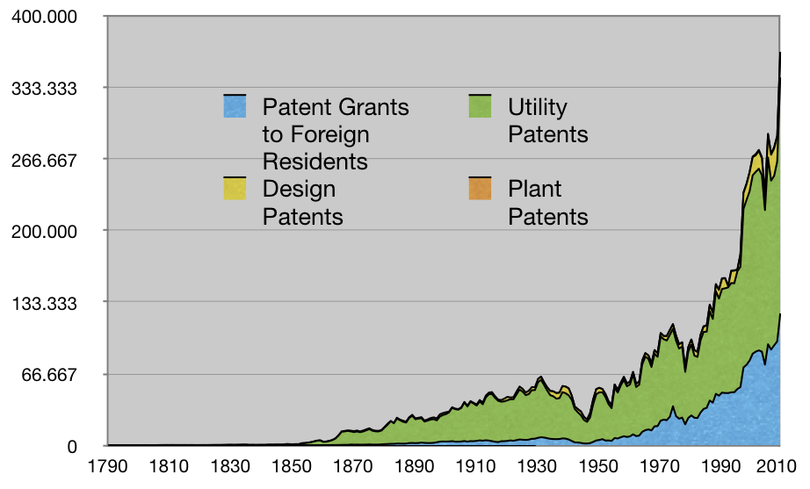
Brevets : dépôts de brevets au états unis

Slide 14
Droit d'auteur

Slide 15
Droit d'auteur : histoire
Angleterre :
  loi de la Reine Anne 1710 – protection de 14 ans renouvelable 1 fois
Etats-Unis : inspirée de copyrigth anglais
  1787 – constitution
  1790 – loi fédérale
France
  1777 Beaumarchais fonde la première société des auteurs
  1791 et 1793 : à vie + 5 ans pour les héritiers
  1866 : 50 ans post mortem
  1957 : distinction entre droit moral et droit patrimonial
  1985 : reconnaissance des droits voisins
  1992 : code de la propriété intellectuelle
  1997 : 70 ans post mortem

Slide 16
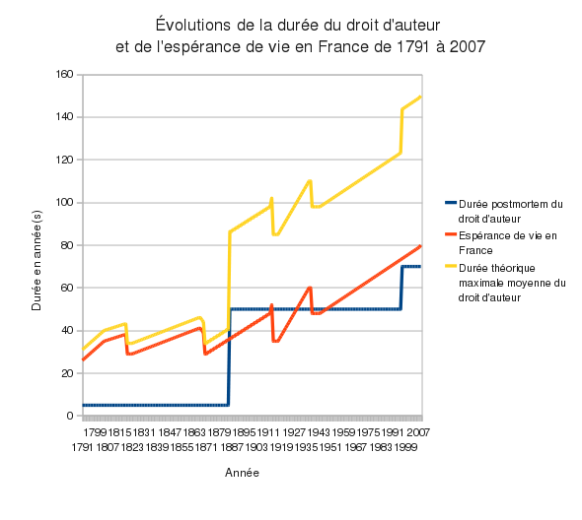
Droit d'auteur : évolution en France

Slide 17
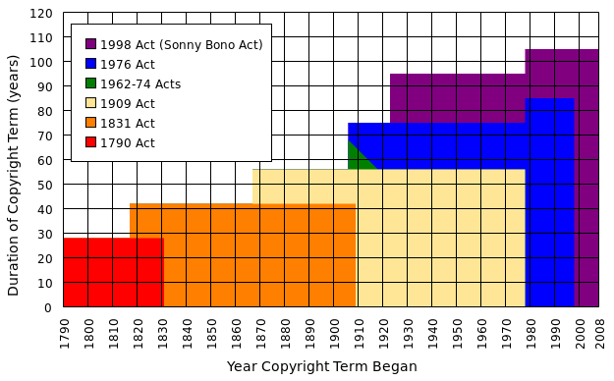
Droit d'auteur : évolution aux états unis

Slide 18
II – licences Libres / open sources

Slide 19
Logiciels libres

Slide 20

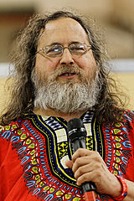
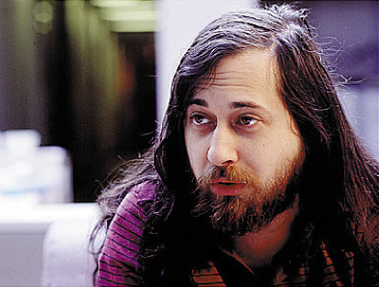


Logiciel libre : histoire
Richard Stallmann et le projet GNU :
  1983 : lance le projet GNU
  1984 : R. Stallman quitte le MIT pour se consacrer au projet GNU
  1984-1985 : GNU Emacs
  1985 : création de la Free Software Foundation (FSF)
  1987 : GCC
  1989 : GNU General Public License version 1
  1990 : GNU est quasi complet (à l'exception du noyau)
  1991 : GNU GPL v2 et LGPL v2
  1992 : sortie du noyau linux en sous GPL v2
    GNU/ linux : système complet
  2007 : GPL v3 et LGPL 3

Slide 21
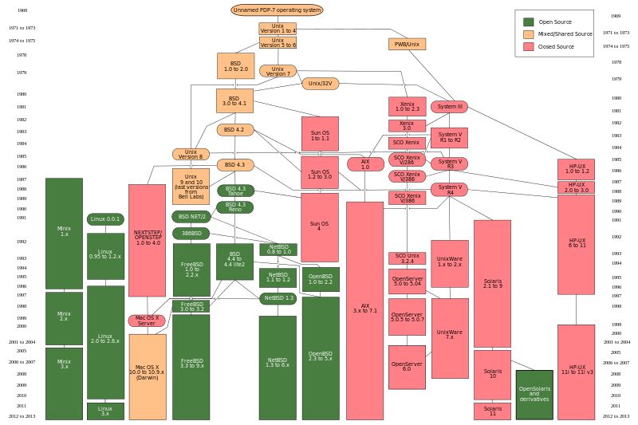
Unix : histoire

Slide 22
Logiciel libre : Principes
4 libertés essentielles :
  la liberté d'exécuter et d'usage (liberté 0) ;
  la liberté d'étudier et de modifier le programme (liberté 1)
    une condition préalable est d'accéder au code source ;
  la liberté de redistribution (liberté 2) ;
  la liberté de distribution de versions modifiées (liberté 3)
Typologie de licences
  Licences non libres
  Licences Libres permissives
    Exemple : Licence MIT / Licence Apache / Licence BSD
  Licence copyleft : le code ne peut pas être refermé
    Copyleft fort (contaminantes) : GPL / CeCILL
    Copyleft faible (non contaminante) : LGPL / Mozilla Public License

Slide 23
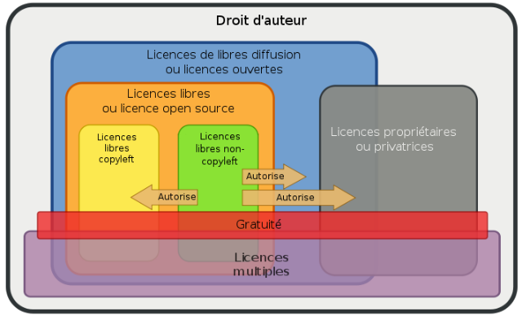
Logiciel libre : typologie

Slide 24

Logiciel libre versus Open Source
1998 création de l'Open Source Initiative (OSI) :
  Scission dans la communauté du logiciel libre
Critiques / mvt du logiciel libre :
  Free est un mot ambiguë
  Désaccord avec l'approche philosophique de mvt du logiciel libre
Approche pragmatique : promotion de l'open source car
  Bon pour la qualité des logiciels
  Meilleure efficacité économique
Néanmoins, dans la pratique peu de différences
  FOSS / FLOSS
Multilication de licences
  ➔ problèmes de compatibilités entre licences

Slide 25
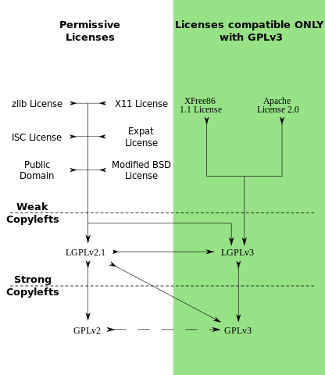
Licences libres : compatibilités

Slide 26
Licences Creative Commons

Slide 27





Licences Creative commons
2001 création de la l'association Creative Commons :
  Objectif : permettre la libre circulation des œuvres
  Création des licences creatives commons
2004 : transposition au droit français par le CERSA
Les trois couches :
  Juridique
  Pour lecture humaine
  Pour les machines
La matrice d'usages
  Attribution : BY
  Commercial / non commercial : CC/ NC
  No derivative work : ND
  Share alike : SA

Slide 28
Licences Creative commons
Les 6 licences creative commons :
  CC-Zero : équivalent domaine publique
  CC-BY : Paternité : obligation de créditer l'auteur
  CC-BY-SA : Paternité, partage à l'identique
  CC-BY-ND : Paternité, modification interdite
  CC-BY-NC : Paternité, pas d'utilisation commerciale
  CC-BY-NC-SA : Paternité, pas d'utilisation commerciale, partage à l'identique
  CC-BY-NC-ND : Paternité, pas d'utilisation commerciale, pas de modification

Slide 29
Licences Creative commons
Condition communes :
  Droit à redistribution non exclusive et à titre gratuit
  Affichage de condition de la licence
  Possibilité de lever les conditions optionnelles après l'autorisation du titulaire des droits.
  Les exceptions au droit d'auteur ne sont en aucun cas affectées.
  Interdiction d'utiliser des mesures techniques contradictoires avec les termes des contrats.
  Le partage de fichiers n'est pas une utilisation commerciale.

